Slide 1



Slide 2


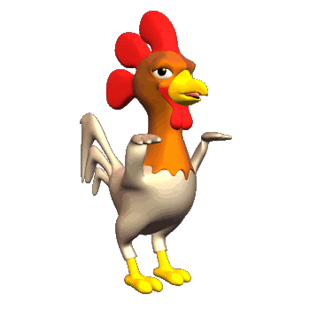
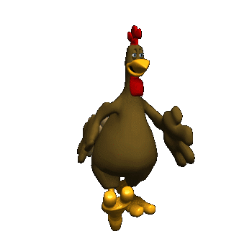
Gà con qua cầu

Slide 3
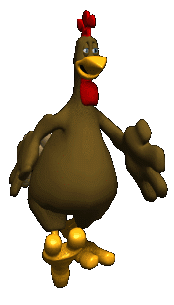
Đi
Qua
Đi
Qua
Đi
Qua
Đi
Qua
Kết thúc
Notes:
Bấm vào các con gà để ra câu hỏi, trả lời xong bấm quay về. Bấm vào nút đi qua

Slide 4

1. Cây suôn đuồn đuột
Trong ruột đen thui
Con nít lui cui
Dẫm đầu đè xuống!
Là cái gì?
Đáp án: Bút chì
Quay
Lại

Slide 5
2. Đầu vuông đuôi vắn như nhau
Thân chia nhiều dốt rất mau, rất đều
Tính tình chân thực đáng yêu
Muốn biết dài ngắn mọi chiều có em?
Đáp án: Thước kẻ
Quay
Lại

Slide 6
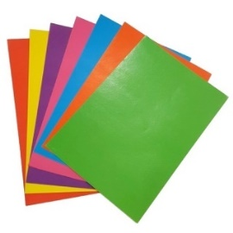
3. Đây là gì?
Đáp án: Giấy màu
Quay
Lại

Slide 7
4. Đủ màu: trắng, xám, đỏ, vàng
Nước vào sẽ dẻo, dễ dàng nặn chơi
Trở nên rắn chắc khi khô
Nhà ai cũng có vài đồ đã nung?
Đáp án: Đất sét
Quay
Lại

Slide 8


Thứ... Ngày... Tháng... năm .....

Slide 9





Slide 10


Slide 11

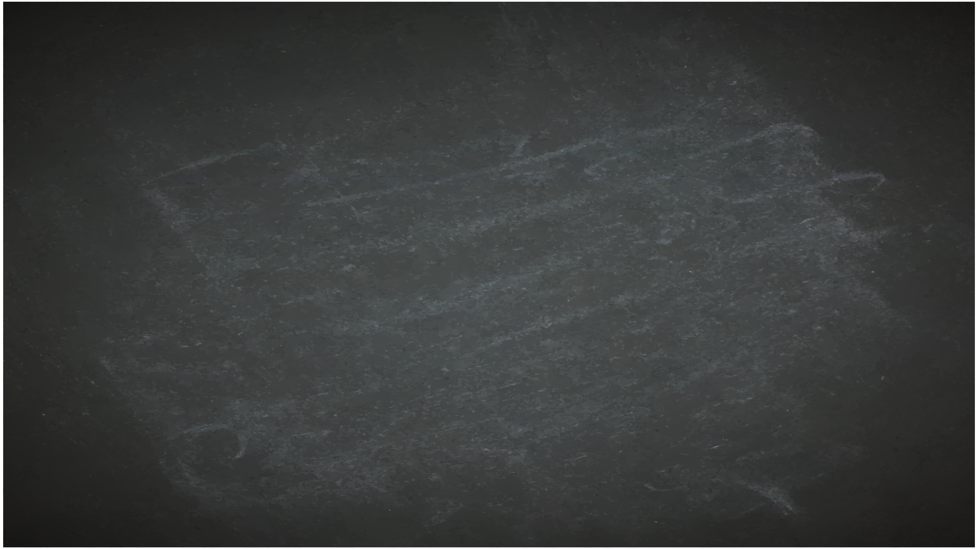

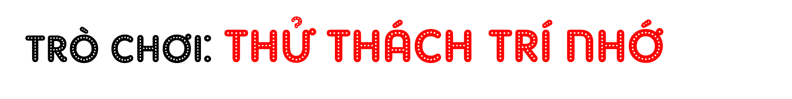

Luật chơi: Chọn 2 đội chơi, mỗi đội có 5 thành viên có nhiệm vụ ghi nhớ tất cả các đồ dùng hiện ra trên màn hình trong vòng một phút. Sau đó lần lượt ghi thật nhanh tên các đồ vật đó. Hết thời gian đội nào ghi được nhiều đồ vật đúng hơn là đội chiến thắng.

Slide 12
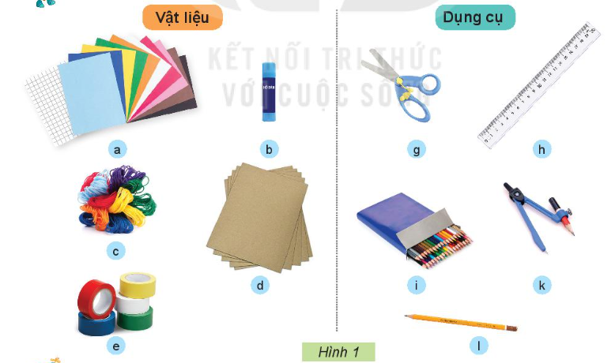

Slide 13
Đáp án

Slide 14
Ngoài những vật liệu và dụng cụ làm thủ công trong Hình 1, em hãy kể thêm các vật liệu và dụng cụ khác mà em biết?

Slide 15
Dụng cụ và vật liệu thủ công là những yếu tố chính tạo ra các sản phẩm thủ công.

Slide 16
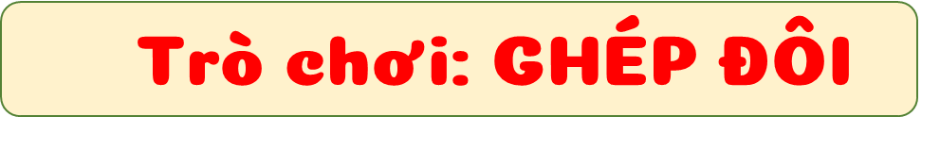

Tìm tên gọi phù hợp với các bức tranh.
GV chuẩn bị sẵn tranh và thẻ chữ phù hợp với tranh để HS thực hiện chơi ghép đôi theo nhóm 6
Thẻ chữ: Xé, nặn, gấp, cắt đường thẳng, cắt đường cong, cắt các đoạn khác nhau, dán bằng hồ dán, dán bằng keo sữa, dán bằng băng dán

Slide 17
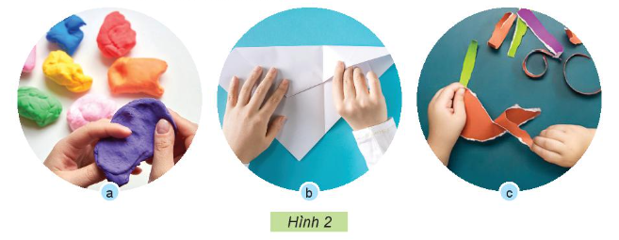
a. Dùng tay tạo hình
Nặn
Gấp
Xé

Slide 18
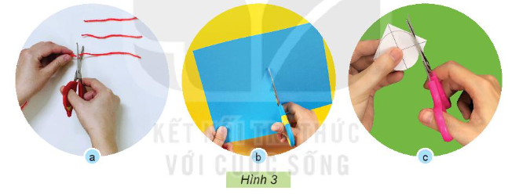
b. Dùng kéo tạo hình
Cắt thành các đoạn khác nhau
Cắt theo đường thẳng
Cắt theo đường cong

Slide 19
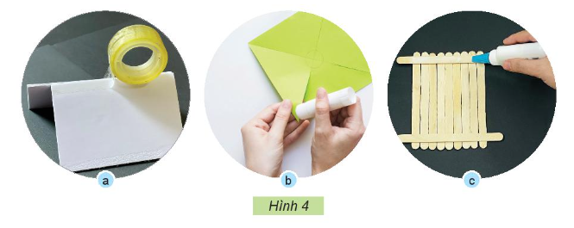
b. Dùng kéo tạo hình
Dán bằng bằng dính
Dán bằng hồ dán giấy
Dán bằng keo sữa

Slide 20
Chúng ta có nhiều cách tạo hình với vật liệu thủ công khác nhau.

Slide 21


Slide 22
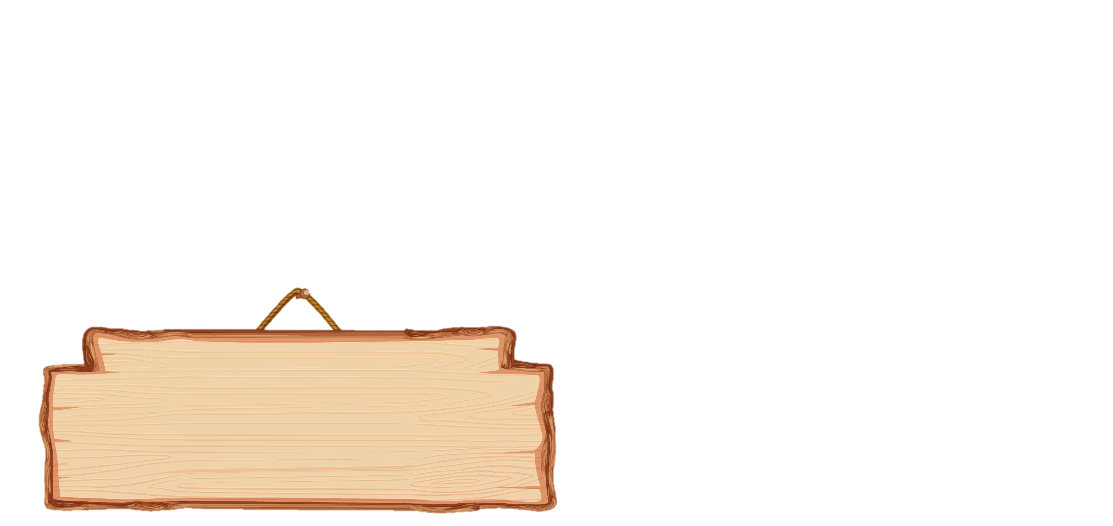
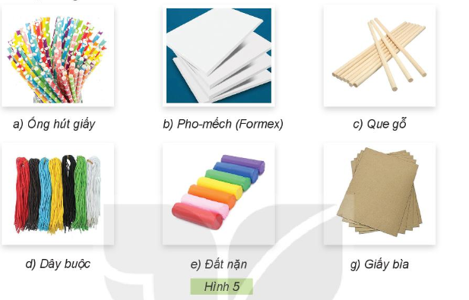
Em hãy quan sát Hình 5 và cho biết vật liệu nào có tính chất mềm, cứng, thấm nước, không thấm nước?

Slide 23
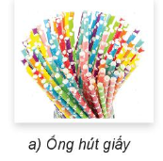
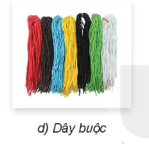
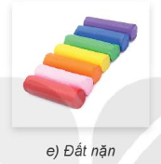
Mềm

Slide 24
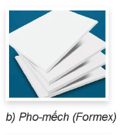
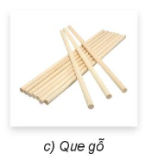
Cứng

Slide 25
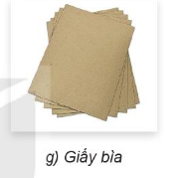
Thấm nước

Slide 26
Không thấm nước

Slide 27
Không thấm nước

Slide 28

Kể tên một số sản phẩm thủ công đã được tạo nên từ các vật liệu tái chế.

Slide 29
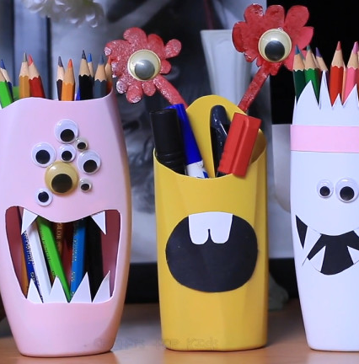
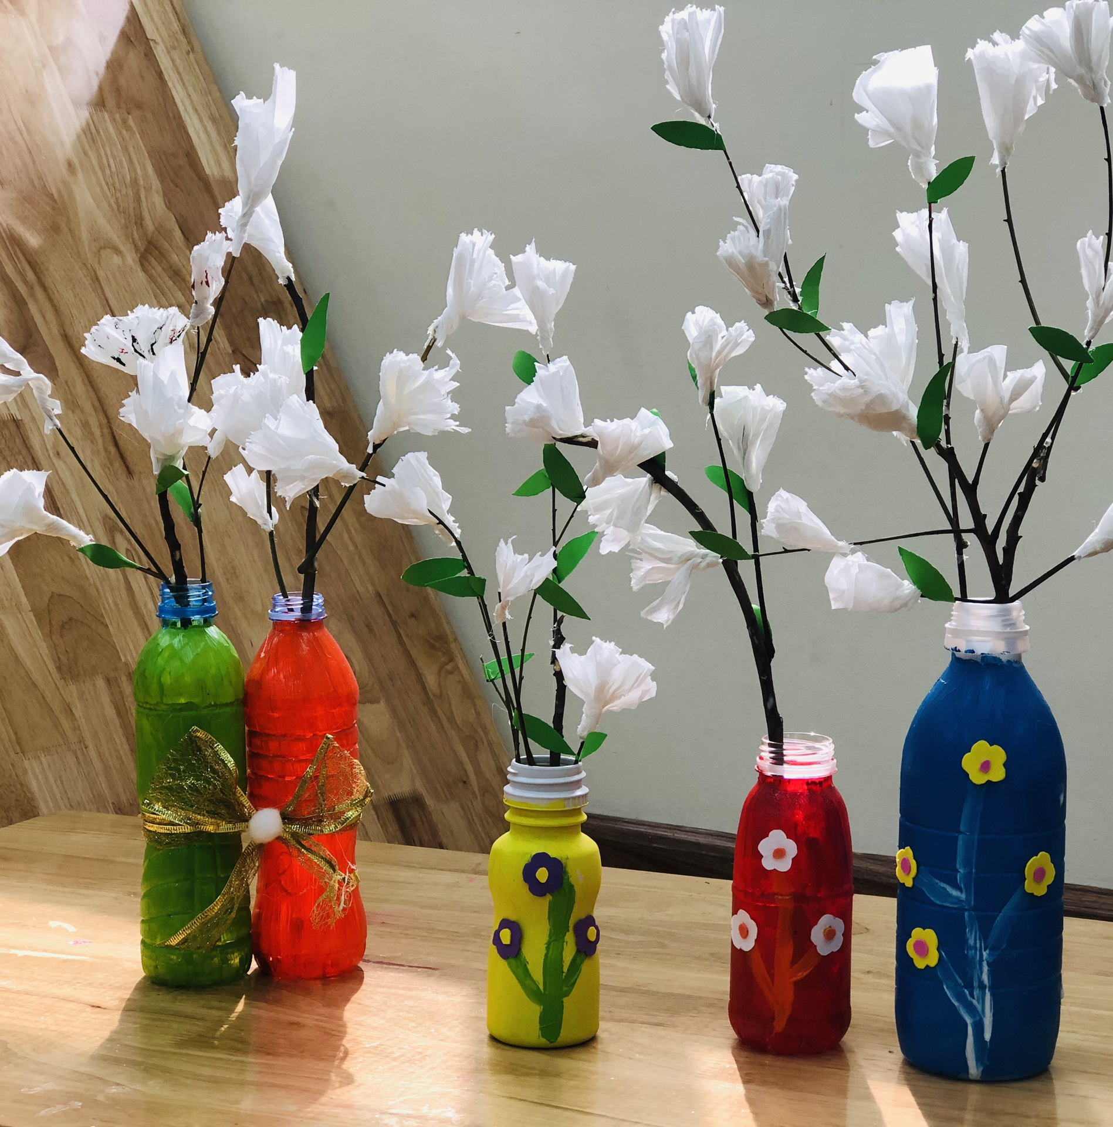

Slide 30


Slide 31
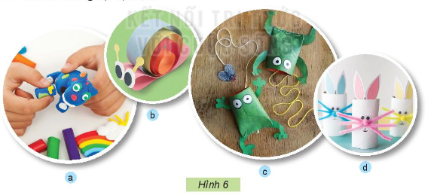
Em hãy quan sát các sản phẩm thủ công và cho biết chúng được làm từ những vật liệu nào.

Slide 32
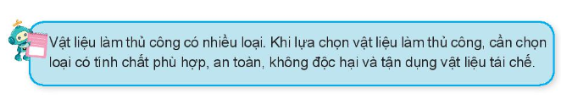

Slide 33


Slide 34


Slide 35


